Slide 1
أعزاءي الطلاب أتمنى ان تكونوا بخير سوف نتعلم : الجذر التربيعي
$3^{2}=9$ $5^{2}=25$
$$\sqrt{25}=5 \sqrt{9}=3$$

Slide 2
قوانين الجذر التربيعي
$$\sqrt{a}⋅\sqrt{b}=\sqrt{a⋅b}$$
$$\sqrt{5}⋅\sqrt{20}=\sqrt{20 . 5}=\sqrt{100}=10$$
$$\sqrt{3}⋅\sqrt{12}=\sqrt{3⋅12}=\sqrt{36}=6$$
$$\sqrt{2}⋅\sqrt{8}=\sqrt{2⋅8}=\sqrt{16}=4$$

Slide 3
قوانين الجذر التربيعي
$$\frac{\sqrt{m}}{\sqrt{n}}=\sqrt{\frac{m}{n}}$$
$$\frac{\sqrt{72}}{\sqrt{2}}=\sqrt{\frac{72}{2}}=\sqrt{36}=6$$
$$\sqrt{\frac{16}{9}}=\frac{\sqrt{16}}{\sqrt{9}}=\frac{4}{3}$$

Slide 4
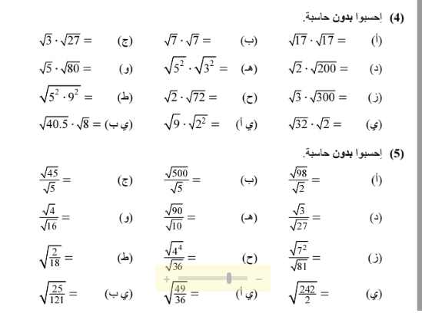

Slide 5
فلنحافظ على سلامتنا ونتبع تعليمات الجبهة الداخلية
في حفظ الله

